Slide 1
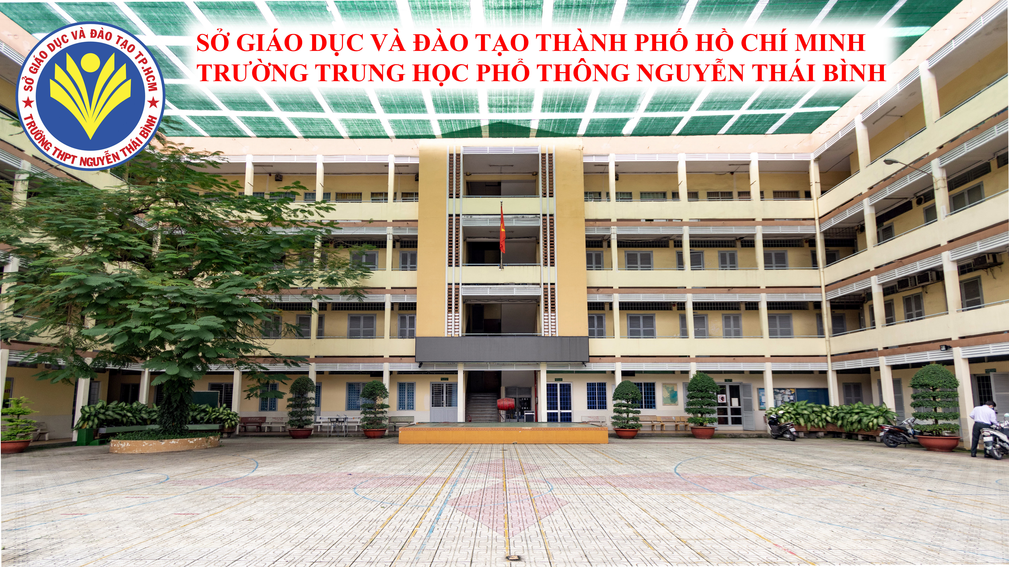
TUYỂN SINH LỚP 10 CÔNG LẬP
NĂM HỌC 2023 – 2024

Slide 2
NĂM HỌC 2023 – 2024 CHỈ TIÊU TUYỂN SINH VÀO LỚP 10
17 lớp khối 10 với tổng số chỉ tiêu là 765 học sinh

Slide 3
ĐIỂM CHUẨN TUYỂN SINH NĂM HỌC 2022 - 2023
 | NV1 | NV2 | NV3
2022 – 2023 | 17.75 | 18 | 18.25

Slide 4
NĂM HỌC 2023 – 2024 - KẾ HOẠCH LỰA CHỌN MÔN HỌC -
6 môn học bắt buộc : TOÁN – VĂN – NGOẠI NGỮ – LỊCH SỬ – GIÁO DỤC THỂ CHẤT – GIÁO DỤC QUỐC PHÒNG VÀ AN NINH
3 Nhóm môn học lựa chọn
Nhóm khoa học xã hội | GIÁO DỤC KINH TẾ VÀ PHÁP LUẬT – ĐỊA LÝ
Nhóm khoa học tự nhiên | HÓA HỌC – VẬT LÝ – SINH HỌC
Nhóm môn công nghệ và nghệ thuật | CÔNG NGHỆ – TIN HỌC – ÂM NHẠC – MỸ THUẬT

Slide 5
NĂM HỌC 2023 – 2024 - KẾ HOẠCH LỰA CHỌN MÔN HỌC -
8 môn học bắt buộc : TOÁN, VĂN, NGOẠI NGỮ (tiếng Anh), LỊCH SỬ, GIÁO DỤC THỂ CHẤT, GIÁO DỤC QUỐC PHÒNG – AN NINH, LỊCH SỬ GIÁO DỤC ĐỊA PHƯƠNG, TRẢI NGHIỆM HƯỚNG NGHIỆP.
Phương án 1 | Phương án 2 | Phương án 3
1.VẬT LÝ. 2.HÓA HỌC. 3.SINH HỌC. 4.TIN HỌC | 1.GIÁO DỤC KINH TẾ VÀ PHÁP LUẬT. 2.VẬT LÝ. 3.ĐỊA LÝ. 4.TIN HỌC. | 1.GIÁO DỤC KINH TẾ VÀ PHÁP LUẬT. 2.VẬT LÝ. 3.HÓA HỌC. 4.ĐỊA LÝ.

Slide 6
NĂM HỌC 2023 – 2024 - KẾ HOẠCH LỰA CHỌN MÔN HỌC -
8 môn học bắt buộc: | Phương án 1: (các môn lựa chọn)
TOÁN. VĂN. NGOẠI NGỮ (tiếng Anh). LỊCH SỬ. GIÁO DỤC THỂ CHẤT. GIÁO DỤC QUỐC PHÒNG VÀ AN NINH. LỊCH SỬ GIÁO DỤC ĐỊA PHƯƠNG. TRẢI NGHIỆM HƯỚNG NGHIỆP. | VẬT LÝ. HÓA HỌC. SINH HỌC. TIN HỌC.

Slide 7
NĂM HỌC 2023 – 2024 - KẾ HOẠCH LỰA CHỌN MÔN HỌC -
8 môn học bắt buộc: | Phương án 2: (các môn lựa chọn)
TOÁN. VĂN. NGOẠI NGỮ (tiếng Anh). LỊCH SỬ. GIÁO DỤC THỂ CHẤT. GIÁO DỤC QUỐC PHÒNG VÀ AN NINH. LỊCH SỬ GIÁO DỤC ĐỊA PHƯƠNG. TRẢI NGHIỆM HƯỚNG NGHIỆP. | GIÁO DỤC KINH TẾ VÀ PHÁP LUẬT. VẬT LÝ. ĐỊA LÝ. TIN HỌC.

Slide 8
NĂM HỌC 2023 – 2024 - KẾ HOẠCH LỰA CHỌN MÔN HỌC -
8 môn học bắt buộc: | Phương án 3: (các môn lựa chọn)
TOÁN. VĂN. NGOẠI NGỮ (tiếng Anh). LỊCH SỬ. GIÁO DỤC THỂ CHẤT. GIÁO DỤC QUỐC PHÒNG VÀ AN NINH. LỊCH SỬ GIÁO DỤC ĐỊA PHƯƠNG. TRẢI NGHIỆM HƯỚNG NGHIỆP. | GIÁO DỤC KINH TẾ VÀ PHÁP LUẬT. VẬT LÝ. HÓA HỌC. ĐỊA LÝ.

